Slide 1
클래스
2017-12-17

Slide 2
클래스 체계
(Java Convention)추상화 단계가 순차적으로 내려감
변수 목록
(static public → static private → private 인스턴스 → (public은 필요한 경우가 거의 없다))
공개 함수
비공개 함수

Slide 3
클래스 체계
캡슐화
변수와 유틸리티 함수는 가능한 공개하지 않는 편이 낫다
테스트를 위해 protected로 선언해서 접근을 허용하기도 한다

Slide 4
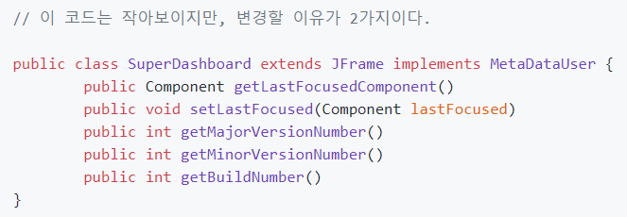
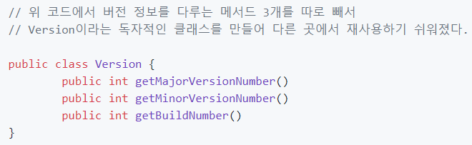
클래스는 작아야 한다
개념은 빈 행으로 분리하라
클래스 이름은 해당 클래스 책임을 기술하도록 간결하게
단일 책임 원칙(Single Responsibility Principle)
클래스나 모듈을 변경할 이유가 단 하나뿐이어야 한다

Slide 5
클래스는 작아야 한다
응집도 Cohesion
매서드가 변수를 더 많이 사용할 수록 매서드와 클래스의 응집도가 높다
응집도가 높다는 말은 클래스에 속한 메서드와 변수가 서로 의존하며 논리적인 단위로 묶인다는 의미이다
응집도를 유지하면 작은 클래스 여럿이 나온다
Ex)소수를 생성하고 출력하는 역할을 하는 함수

Slide 6
변경하기 쉬운 클래스
변경으로부터 격리
상세한 구현에 의존하는 클래스는 구현이 바뀌면 위험에 빠짐
->인터페이스와 abstract 클래스를 사용해 구현이 미치는 영향을 격리시켜야 함(결합도가 낮다)
Ex)외부 API(TokyoStockExchange)를 사용하는 Portfolio 클래스 구현
->외부 API를 직접 호출하는 대신 StockExchange 인터페이스에 의존하도록

